Slide 1
Módulo 7: Conmutación Ethernet
Materiales del instructor
Introduccion a Redes v7.0 (ITN)
Notes:
Cisco Networking Academy Program
Introducción a Redes v7.0 (ITN)
Módulo 2: Configuración básica del Switch y dispositivo final

Slide 2
Materiales para el instructor: Guía de planificación del Módulo 7
Este documento de PowerPoint se divide en dos partes:
Guía de planificación del instructor
Información para ayudarlo a familiarizarse con el módulo
Material didáctico
Presentación de la clase del instructor
Diapositivas opcionales que puede usar en el aula
Comienza en la diapositiva # 9
Nota: Elimine la Guía de planificación de esta presentación antes de compartirla con alguien.
Para obtener ayuda y recursos adicionales, vaya a la página de inicio del instructor y a los recursos del curso para este curso. También puede visitar el sitio de desarrollo profesional en netacad.com, la página oficial de Facebook de Cisco Networking Academy o el grupo Instructor Only FB.
Notes:
2

Slide 3
¿Qué esperar en este módulo?
Para facilitar el aprendizaje, se pueden incluir las siguientes características dentro de la GUI en este módulo:
Característica | Descripción
Animaciones. | Exponga a los aprendices a nuevas habilidades y conceptos.
Videos | Exponga a los aprendices a nuevas habilidades y conceptos.
Verifique su conocimiento | Pruebas en línea por tema, para ayudar a los estudiantes a medir la comprensión del contenido.
Actividades interactivas | Una variedad de formatos para ayudar a los alumnos a medir la comprensión del contenido.
Verificador de sintaxis | Pequeñas simulaciones que exponen a los alumnos a la línea de comandos de Cisco para practicar habilidades de configuración.
Actividad de PT | Actividades de simulación y modelado diseñadas para la exploración, adquisición, refuerzo y expansión de habilidades

Slide 4
¿Qué esperar en este módulo? (Cont.)
Para facilitar el aprendizaje, los siguientes funciones pueden estar incluidas en este módulo:
Característica | Descripción
Laboratorios prácticos | Labs diseñados para trabajar con equipo físico.
Actividades de clase | Estos se encuentran en la página de Recursos para el instructor. Las actividades de clase están diseñadas para facilitar el aprendizaje, la discusión en clase y la colaboración.
Cuestionarios de módulo | Auto-evaluaciones que integran conceptos y habilidades aprendidas a lo largo de los temas presentados en el módulo
Resumen del módulo | Recapitula brevemente el contenido del módulo.

Slide 5
Verifique su conocimiento
Las actividades de Verifique su conocimiento están diseñadas para permitir que los estudiantes determinen rápidamente si comprenden el contenido para continuar con el curso, o si necesitan revisarlo.
Las actividades de Verifique su conocimiento no afectan las calificaciones de los estudiantes.
No hay diapositivas separadas para estas actividades en el PPT. Se enumeran en el área de notas de la diapositiva que aparece antes de estas actividades.
Notes:
5

Slide 6
Módulo 7: Actividades
¿Qué actividades están asociadas con este módulo?
Página # | Tipo de actividad | Nombre de la actividad | ¿Opcional?
7.1.5 | Verifique su conocimiento | Conmutación Ethernet | Se recomienda
7.1.6 | Lab | Use Wireshark para examinar tramas de Ethernet | Se recomienda
7.2.7 | Lab | Ver las direcciones MAC del dispositivo de red | Se recomienda
7.3.4 | Video | Tablas de direcciones MAC en conmutadores conectados | Se recomienda
7.3.5 | Video | Envío de la trama a la puerta de enlace predeterminada | Se recomienda
7.3.6 | Activity | ¡Cambialo! | Se recomienda
7.3.7 | Lab | Ver la tabla de direcciones MAC del conmutador | Se recomienda
7.4.6 | Verifique su conocimiento | Ver la tabla de direcciones MAC del conmutador... | Se recomienda
Notes:
6

Slide 7
Módulo 7: Buenas Prácticas
Antes de enseñar el Módulo 7, el instructor debe:
Revisar las actividades y evaluaciones para este módulo.
Intentar incluir tantas preguntas como sea posible para mantener a los estudiantes interesados durante la presentación en la clase.
Después de este módulo, el examen de conceptos de Ethernet está disponible y cubre los módulos 4-7.
Tema 7.1
Preguntar a los estudiantes o tenga una discusión en clase:
¿Cuál cree que sería el efecto si Ethernet no utilizara el encuadre?
Tema 7.2
Preguntar a los estudiantes o tenga una discusión en clase:
¿Cómo emulan los modos de comunicación de capa 2 la comunicación humana en grupos?
Notes:
7

Slide 8
Módulo 2: Buenas Prácticas (Cont.)
Tema 7.1
Preguntar a los estudiantes o tenga una discusión en clase:
¿Cuál cree que sería el efecto si Ethernet no utilizara el encuadre?
Tema 7.2
Preguntar a los estudiantes o tenga una discusión en clase:
¿Cómo emulan los modos de comunicación de capa 2 la comunicación humana en grupos?
Tema 7.3
Preguntar a los estudiantes o tenga una discusión en clase:
¿Por qué los interruptores inundan tramas dirigidas a destinos desconocidos?
Tema 7.4
Preguntar a los estudiantes o tenga una discusión en clase:
¿Qué tipo de indicación obtienes que apunta a una falta de coincidencia dúplex en un circuito?
Notes:
8

Slide 9
Módulo 7: Conmutación Ethernet
Introducción a Redes v7.0 (ITN)
Notes:
Cisco Networking Academy Program
Introducción a Redes v7.0 (ITN)
Módulo 7: Conmutación Ethernet

Slide 10
Objetivos del módulo
Título del módulo: Ethernet Switching
Objetivo del módulo: Explicar cómo funciona Ethernet en una red conmutada.
Título del tema | Objetivo del tema
Trama de Ethernet | Explicar la forma en que las subcapas de Ethernet se relacionan con los campos de trama.
Dirección MAC de Ethernet | Describir la dirección MAC de Ethernet.
La tabla de direcciones MAC | Explicar la forma en que un switch arma su tabla de direcciones MAC y reenvía las tramas.
Velocidades y métodos de reenvío del switch | Describir los métodos de reenvío de switch y la configuración de puertos disponibles para los puertos de switch de capa 2.
Notes:
10
7- Conmutación Ethernet
7.0.2 – ¿Qué aprenderé en este módulo?

Slide 11
7.1 Tramas de Ethernet
Notes:
7- Conmutación Ethernet
7.1 Tramas de Ethernet

Slide 12
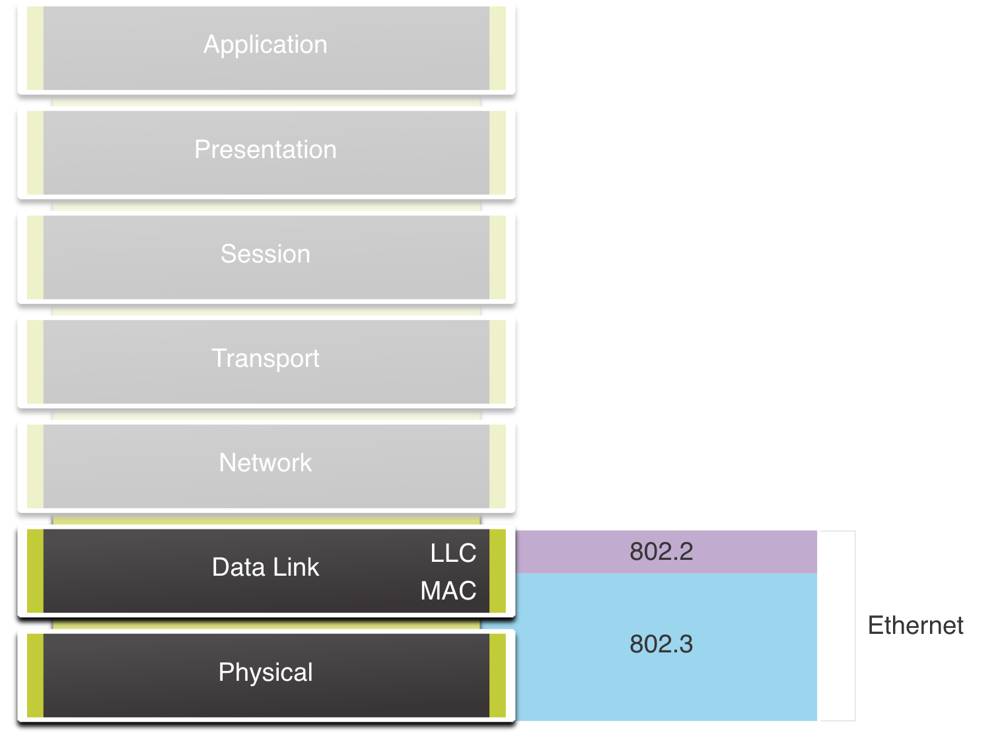
Tramas de Ethernet Encapsulación Ethernet
Ethernet funciona en la capa de enlace de datos y en la capa física.
Es una familia de tecnologías de red definidas en los estándares IEEE 802.2 y 802.3.
Notes:
7- Conmutación Ethernet
7.1 Tramas de Ethernet
7.1.1 – Encapsulamiento de Ethernet

Slide 13
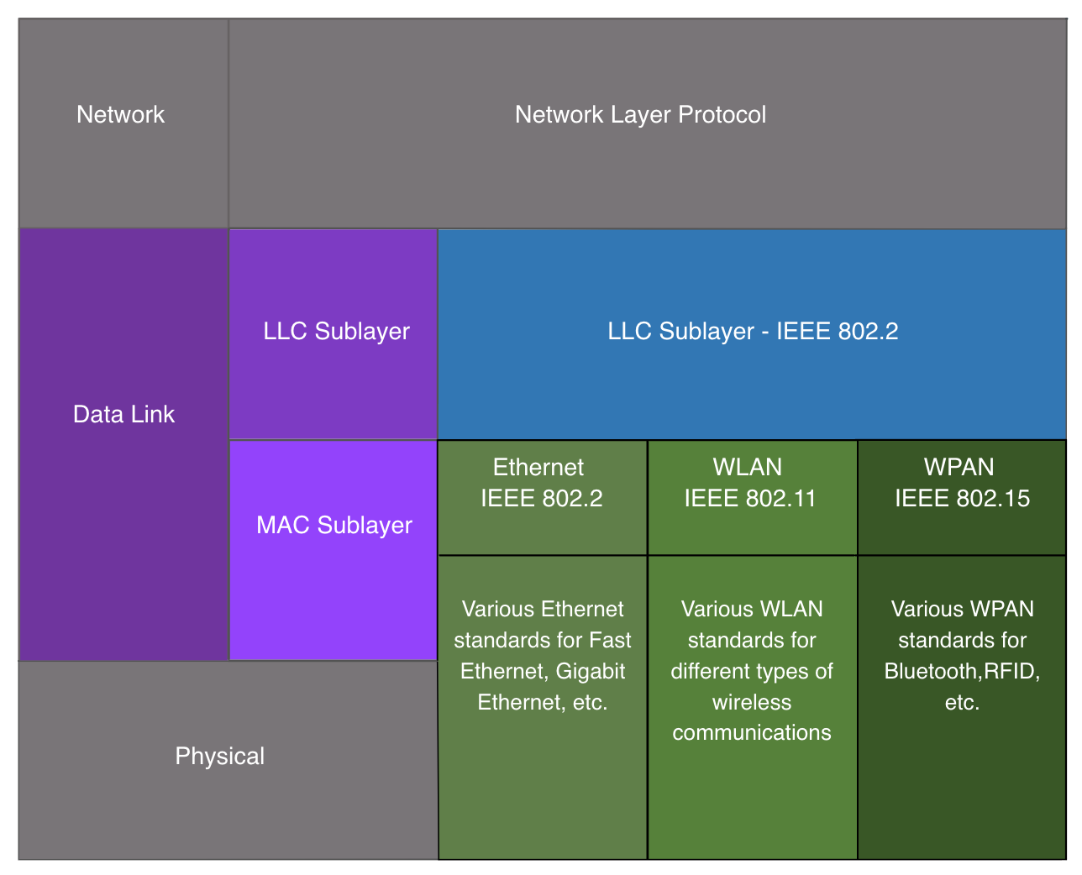
Tramas de Ethernet Subcapas de enlace de datos
Los estándares 802 LAN/MAN, incluyendo Ethernet, utilizan dos subcapas separadas de la capa de enlace de datos para operar:
Subcapa LLC: (IEEE 802.2) Coloca información en la trama para identificar qué protocolo de capa de red se utiliza para la trama.
Subcapa MAC: (IEEE 802.3, 802.11 o 802.15) Responsable de la encapsulación de datos y control de acceso a medios, y proporciona direccionamiento de capa de enlace de datos.
Notes:
7- Conmutación Ethernet
7.1 Tramas de Ethernet
7.1.2 - Subcapas de enlace de datos

Slide 14
Trama de Ethernet Subcapa MAC
La subcapa MAC es responsable de la encapsulación de datos y el acceso a los medios.
Encapsulamiento de datos
La encapsulación de datos IEEE 802.3 incluye lo siguiente:
Trama de Ethernet - Esta es la estructura interna de la trama Ethernet.
Direccionamiento Ethernet : la trama Ethernet incluye una dirección MAC de origen y destino para entregar la trama Ethernet de NIC Ethernet a NIC Ethernet en la misma LAN.
Detección de errores Ethernet : la Trama Ethernet incluye un remolque de secuencia de comprobación de fotogramas (FCS) utilizado para la detección de errores.
Notes:
7- Conmutación Ethernet
7.1 Tramas de Ethernet
7.1.3 - Subcapa MAC

Slide 15
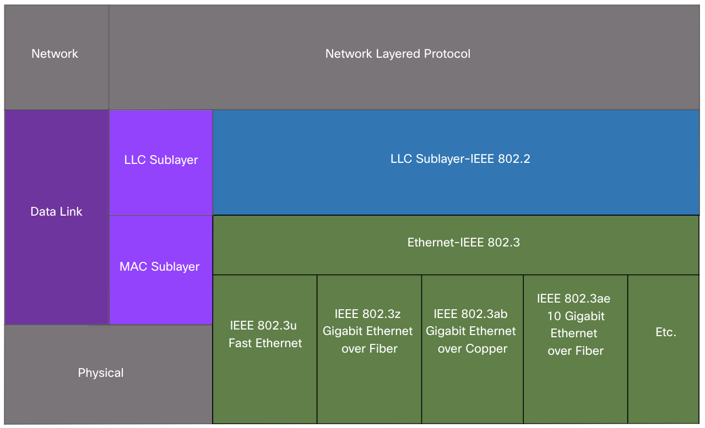
Trama de Ethernet Subcapa MAC
Acceso de medios
La subcapa MAC IEEE 802.3 incluye las especificaciones para diferentes estándares de comunicaciones Ethernet sobre varios tipos de medios, incluyendo cobre y fibra.
Ethernet heredada que utiliza una topología de bus o concentradores, es un medio de dúplex medio compartido. Ethernet a través de un medio semidúplex utiliza un método de acceso basado en contencion, detección de accesos múltiples/detección de colisiones (CSMA/CD).
Las LAN Ethernet de hoy utilizan conmutadores que funcionan en dúplex completo. Las comunicaciones dúplex completo con conmutadores Ethernet no requieren control de acceso a través de CSMA/CD.
Notes:
7- Conmutación Ethernet
7.1 tramas Ethernet
7.1.3 - Subcapa MAC

Slide 16
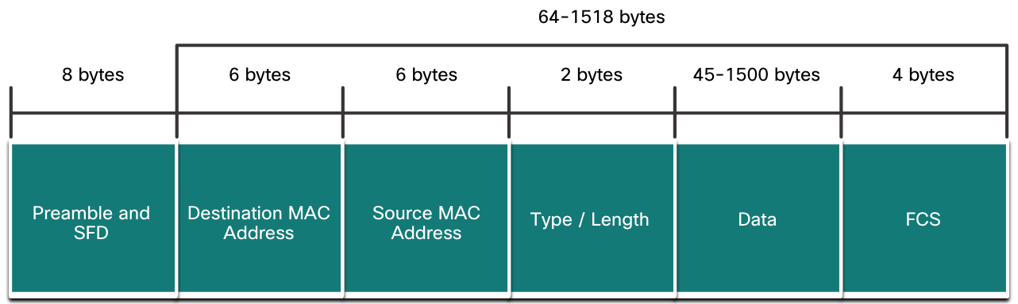
Tramas de Ethernet Laboratorio: Utilice Wireshark para examinar las tramas de Ethernet
El tamaño mínimo de trama de Ethernet es de 64 bytes, y el máximo es de 1518 bytes. El campo preámbulo no se incluye al describir el tamaño de una trama.
Cualquier trama de menos de 64 bytes de longitud se considera un "fragmento de colisión" o “trama de ejecución" y se descarta automáticamente. Las tramas de más de 1500 bytes de datos se consideran “jumbos” o tramas bebés gigantes.
Si el tamaño de una trama transmitida es menor que el mínimo o mayor que el máximo, el dispositivo receptor descarta la trama. Es probable que los cuadros descartados sean el resultado de colisiones u otras señales no deseadas. Se consideran inválidos. Las tramas jumbo suelen ser compatibles con la mayoría de los conmutadores y NIC Fast Ethernet y Gigabit Ethernet.
Notes:
7- Conmutación Ethernet
7.1 t
Tramas de Ethernet
7.1.4 – Campos de la trama de Ethernet
7.1.5 — Compruebe su comprensión — Conmutación Ethernet

Slide 17
Tramas de Ethernet Laboratorio: Utilice Wireshark para examinar las tramas de Ethernet
En esta práctica de laboratorio se cumplirán los siguientes objetivos:
Parte 1: Examinar los campos de encabezado de una trama de Ethernet II
Parte 2: Utilizar Wireshark para capturar y analizar tramas de Ethernet
Notes:
7- Conmutación Ethernet
7.1 tramas Ethernet
7.1.6 - Laboratorio - Use Wireshark para examinar tramas de Ethernet

Slide 18
7.2 Dirección MAC de Ethernet
Notes:
7- Conmutación Ethernet
7.2 - Dirección MAC Ethernet

Slide 19
Direcciones MAC Ethernet Dirección MAC y Hexadecimal
Una dirección MAC de Ethernet consta de un valor binario de 48 bits, expresado con 12 valores hexadecimales.
Dado que 8 bits (un byte) es una agrupación binaria común, los binarios 00000000 a 11111111 se pueden representar en hexadecimal como el rango de 00 a FF,
Cuando se usa hexadecimal, los ceros iniciales siempre se muestran para completar la representación de 8 bits. Por ejemplo, el valor binario 0000 1010 se representa en hexadecimal como 0A.
Los números hexadecimales suelen ser representados por el valor precedido por 0x (por ejemplo, 0x73) para distinguir entre valores decimales y hexadecimales en la documentación.
El hexadecimal también puede estar representado por un subíndice 16, o el número hexadecimal seguido de una H (por ejemplo, 73H).
Notes:
7- Conmutación Ethernet
7.2 - Dirección MAC Ethernet
7.2.1 Dirección MAC y hexadecimal

Slide 20
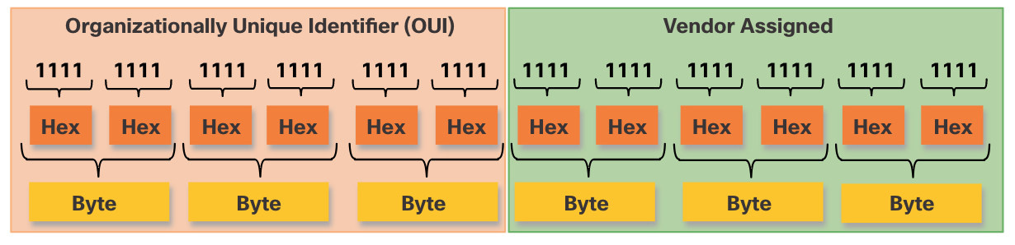
Direcciones MAC Ethernet Dirección MAC Ethernet
En una LAN Ethernet, cada dispositivo de red está conectado a los mismos medios compartidos. El direccionamiento MAC proporciona un método para la identificación del dispositivo en la capa de enlace de datos del modelo OSI.
Una dirección MAC de Ethernet es una dirección de 48 bits expresada con 12 dígitos hexadecimales o 6 bytes. Debido a que un byte equivale a 8 bits, también podemos decir que una dirección MAC tiene 6 bytes de longitud.
Todas las direcciones MAC deben ser únicas para el dispositivo Ethernet o la interfaz Ethernet. Para garantizar esto, todos los proveedores que venden dispositivos Ethernet deben registrarse con el IEEE para obtener un código hexadecimal único de 6 (es decir, 24 bits o 3 bytes) denominado identificador único de organización (OUI).
Una dirección MAC Ethernet consta de un código OUI de proveedor hexadecimal 6 seguido de un valor hexadecimal asignado por el proveedor 6.
Notes:
7- Conmutación Ethernet
7.2 - Dirección MAC Ethernet
7.2.2 - Dirección MAC Ethernet

Slide 21
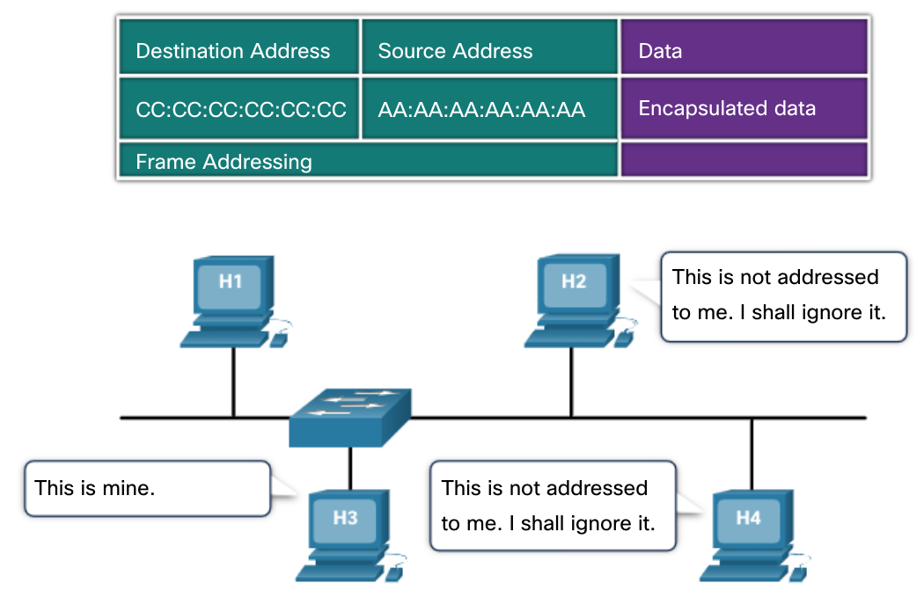
Direcciones MAC Ethernet Procesamiento de Tramas
Cuando un dispositivo reenvía un mensaje a una red Ethernet, el encabezado Ethernet incluye una dirección MAC de origen y una dirección MAC de destino.
Cuando una NIC recibe una trama de Ethernet, examina la dirección MAC de destino para ver si coincide con la dirección MAC física que está almacenada en la RAM. Si no hay coincidencia, el dispositivo descarta la trama. Si hay coincidencia, envía la trama a las capas OSI, donde ocurre el proceso de desencapsulamiento.
Nota: las NIC Ethernet también aceptan tramas si la dirección MAC de destino es un grupo de difusión o de multidifusión del cual es miembro el host.
Cualquier dispositivo que sea la fuente o destino de una trama Ethernet, tendrá una NIC Ethernet y, por lo tanto, una dirección MAC. Esto incluye estaciones de trabajo, servidores, impresoras, dispositivos móviles y routers.
Notes:
7- Conmutación Ethernet
7.2 - Dirección MAC Ethernet
7.2.3 – Procesamiento de tramas

Slide 22
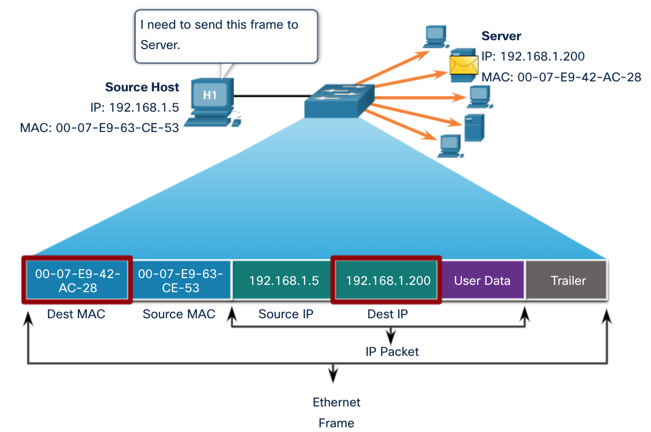
Direcciones MAC de Ethernet Dirección MAC de unidifusión
En Ethernet, se utilizan diferentes direcciones MAC para las comunicaciones de unidifusión, difusión y multidifusión de capa 2.
Una dirección MAC de unicast es la dirección única que se utiliza cuando se envía una trama desde un único dispositivo de transmisión a un único dispositivo de destino.
El proceso que utiliza un host de origen para determinar la dirección MAC de destino asociada con una dirección IPv4 se conoce como Protocolo de resolución de direcciones (ARP). El proceso que utiliza un host de origen para determinar la dirección MAC de destino asociada con una dirección IPv6 se conoce como Neighbor Discovery (ND).
Nota:La dirección MAC de origen siempre debe ser unidifusión.
Notes:
7- Conmutación Ethernet
7.2 - Dirección MAC Ethernet
7.2.4 – Dirección MAC de unidifusión

Slide 23
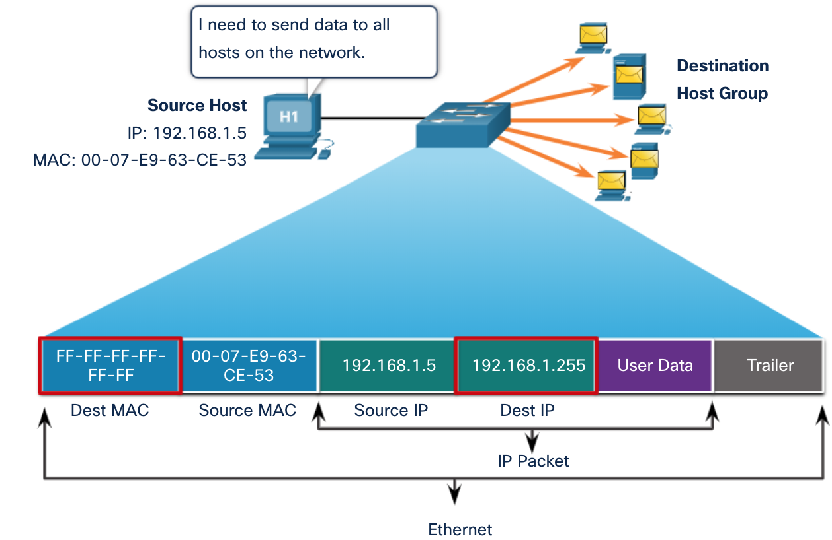
Direcciones MAC de Ethernet Dirección MAC de difusión
Cada dispositivo de la LAN Ethernet recibe y procesa una trama de difusión Ethernet. Las características de una transmisión Ethernet son las siguientes:
Tiene una dirección MAC de destino de FF-FF-FF-FF-FF-FF en hexadecimal (48 unidades en binario).
Está inundado todos los puertos del conmutador Ethernet excepto el puerto entrante. No es reenviado por un router.
Si los datos encapsulados son un paquete broadcast IPv4, esto significa que el paquete contiene una dirección IPv4 de destino que tiene todos los (1s) en la parte del host. Esta numeración en la dirección significa que todos los hosts de esa red local (dominio de difusión) recibirán y procesarán el paquete.
Notes:
7- Conmutación Ethernet
7.2 - Dirección MAC Ethernet
7.2.5 - Dirección MAC de difusión

Slide 24
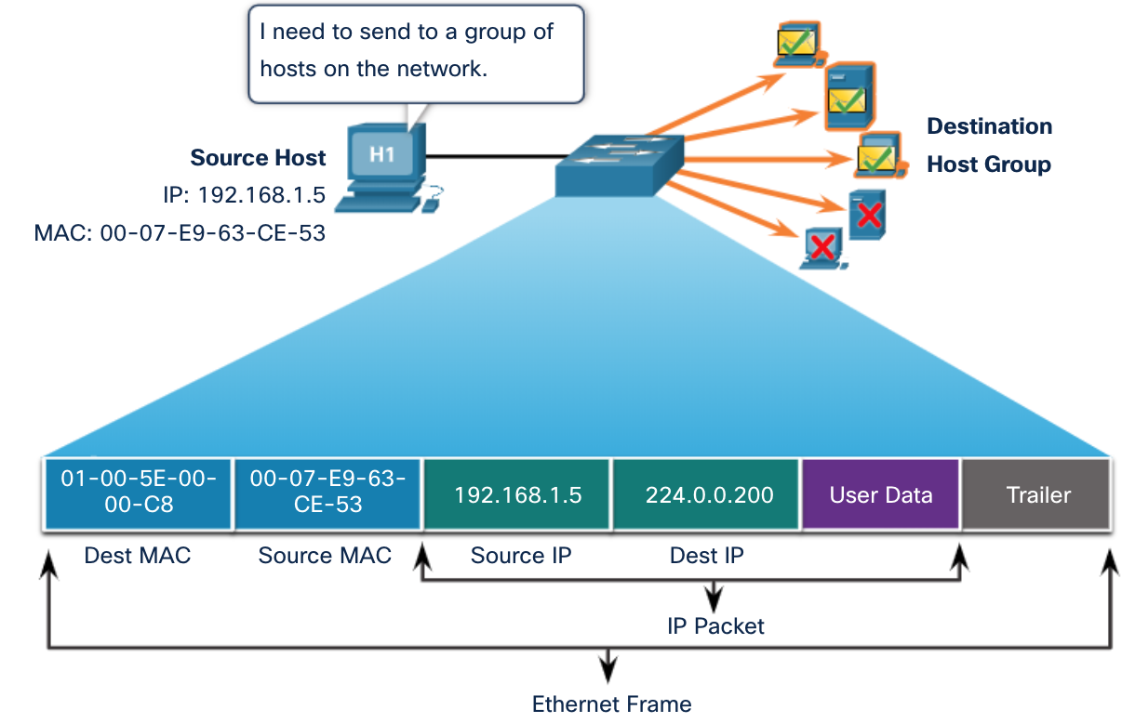
Direcciones MAC de Ethernet Dirección MAC de multidifusión
Un grupo de dispositivos que pertenecen al mismo grupo de multidifusión recibe y procesa una trama de multidifusión Ethernet.
Hay una dirección MAC de destino 01-00-5E cuando los datos encapsulados son un paquete de multidifusión IPv4 y una dirección MAC de destino de 33-33 cuando los datos encapsulados son un paquete de multidifusión IPv6.
Existen otras direcciones MAC de destino de multidifusión reservadas para cuando los datos encapsulados no son IP, como el Protocolo de árbol de expansión (STP).
Se inundan todos los puertos del conmutador Ethernet excepto el puerto entrante, a menos que el conmutador esté configurado para la indagación de multidifusión. No es reenviado por un enrutador, a menos que el enrutador esté configurado para enrutar paquetes de multidifusión.
Debido a que las direcciones de multidifusión representan un grupo de direcciones (a veces denominado “grupo de hosts”), solo se pueden utilizar como el destino de un paquete. El origen siempre tiene una dirección de unidifusión.
Al igual que con las direcciones de unidifusión y difusión, la dirección IP de multidifusión requiere una dirección MAC de multidifusión correspondiente.
Notes:
7- Conmutación Ethernet
7.2 - Dirección MAC Ethernet
en la dirección MAC de multidifusión.

Slide 25
Direcciones MAC de Ethernet Práctica de laboratorio: Visualización de direcciones MAC de dispositivos de red
En esta práctica de laboratorio se cumplirán los siguientes objetivos:
Parte 1: establecer la topología e inicializar los dispositivos
Parte 2: Configurar los dispositivos y verificar la conectividad
Parte 3: Mostrar, describir y analizar las direcciones MAC de Ethernet
Notes:
7- Conmutación Ethernet
7.2 - Dirección MAC Ethernet
7.2.7 - Práctica de laboratorio - Ver direcciones MAC de dispositivos de red

Slide 26
7.3 La tabla de direcciones MAC
Notes:
7-Conmutación Ethernet
7.3 - La tabla de direcciones MAC

Slide 27
La tabla de direcciones MAC Nociones básicas de switches
Un switch Ethernet de capa 2 usa direcciones MAC de capa 2 para tomar decisiones de reenvío. No tiene conocimiento de los datos (protocolo) que se transportan en la porción de datos de la trama, como un paquete IPv4, un mensaje ARP o un paquete IPv6 ND. El switch toma sus decisiones de reenvío basándose únicamente en las direcciones MAC Ethernet de capa 2.
Un switch Ethernet examina su tabla de direcciones MAC para tomar una decisión de reenvío para cada trama, a diferencia de los hubs Ethernet heredados que repiten bits en todos los puertos excepto el puerto entrante.
Cuando un conmutador está encendido, la tabla de direcciones MAC está vacía
Nota: A veces, la tabla de direcciones MAC se conoce como “tabla de memoria de contenido direccionable (CAM)”.
Notes:
7- Conmutación Ethernet
7.3 - La tabla de direcciones MAC
7.3.1 - Fundamentos del interruptor

Slide 28
La tabla de direcciones MAC Aprendizaje del Switch y reenvío (cont.)
Examinar la dirección MAC de origen (aprender)
Se revisa cada trama que ingresa a un switch para obtener información nueva. Esto se realiza examinando la dirección MAC de origen de la trama y el número de puerto por el que ingresó al switch. Si la dirección MAC de origen no existe, se la agrega a la tabla, junto con el número de puerto de entrada. Si la dirección MAC de origen existe, el switch actualiza el temporizador de actualización para esa entrada. De manera predeterminada, la mayoría de los switches Ethernet guardan una entrada en la tabla durante cinco minutos.
Nota: Si la dirección MAC de origen existe en la tabla, pero en un puerto diferente, el switch la trata como una entrada nueva. La entrada se reemplaza con la misma dirección MAC, pero con el número de puerto más actual.
Notes:
7- Conmutación Ethernet
7.3 - La tabla de direcciones MAC
7.3.2 - Aprendizaje del Switch y reenvío

Slide 29
La tabla de direcciones MAC Aprendizaje del Switch y reenvío (cont.)
Buscar la dirección MAC de destino (Reenviar)
Si la dirección MAC de destino es una dirección de unidifusión, el switch busca una coincidencia entre la dirección MAC de destino de la trama y una entrada en la tabla de direcciones MAC. Si la dirección MAC de destino está en la tabla, reenvía la trama por el puerto especificado. Si la dirección MAC de destino no está en la tabla, el switch reenvía la trama por todos los puertos, excepto el de entrada. Esto se conoce como unidifusión.
Nota: Si la dirección MAC de destino es de difusión o multidifusión, la trama también se envía a todos los puertos, salvo el de entrada.
Notes:
7- Conmutación Ethernet
7.3 - La tabla de direcciones MAC
7.3.2 - Aprendizaje del Switch y reenvío

Slide 30
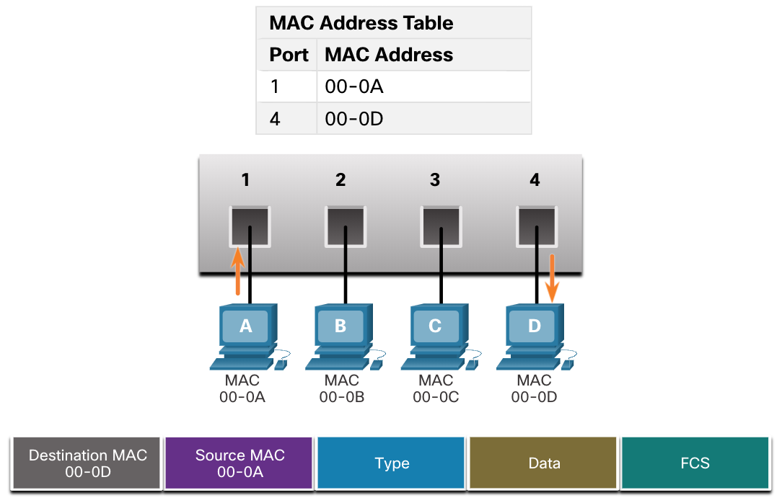
La tabla de direcciones MAC Filtrado de tramas
A medida que un switch recibe tramas de diferentes dispositivos, puede completar la tabla de direcciones MAC examinando la dirección MAC de cada trama. Cuando la tabla de direcciones MAC del switch contiene la dirección MAC de destino, puede filtrar la trama y reenviar un solo puerto.
Notes:
7- Conmutación Ethernet
7.3 - La tabla de direcciones MAC
7.3.3 - Filtrado de tramas

Slide 31
La tabla de direcciones MAC Tablas de direcciones MAC en conmutadores conectados
Este video cubrirá lo siguiente:
Cómo los switches crean tablas de direcciones MAC
Cómo conmuta tramas hacia adelante basándose en el contenido de sus tablas de direcciones MAC
Notes:
7- Conmutación Ethernet
7.3 - La tabla de direcciones MAC
7.3.4 – Video: Tablas de direcciones MAC en switches conectados

Slide 32
Video de la tabla de direcciones MAC: envío de la trama a la puerta de enlace predeterminada
Este video cubrirá lo siguiente:
Qué hace un conmutador cuando la dirección AMC de destino no aparece en la tabla de direcciones MAC del conmutador.
Qué hace un switch cuando la dirección AMC de origen no aparece en la tabla de direcciones MAC del switch
Notes:
7- Conmutación Ethernet
7.3 - La tabla de direcciones MAC
7.3.5 - Video - Envío de trama a la puerta de enlace predeterminada
7.3.6 – Actividad: El Switch!

Slide 33
Laboratorio de la tabla de direcciones MAC: ver la tabla de direcciones MAC del conmutador
En esta práctica de laboratorio se cumplirán los siguientes objetivos:
Parte 1: Armar y configurar la red
Parte 2: Examinar la tabla de direcciones MAC del switch
Notes:
7- Conmutación Ethernet
7.3 - La tabla de direcciones MAC
7.3.7 - Práctica de laboratorio: ver la tabla de direcciones MAC del conmutador

Slide 34
7.4 Velocidades de Switch y métodos de reenvío
Notes:
7- Conmutación Ethernet
7.4 - Velocidades de Switch y métodos de reenvío

Slide 35
Velocidades del Switch y métodos de reenvío Métodos de reenvío de tramas en Swiches Cisco
Los switches utilizan uno de los siguientes métodos de reenvío para el switching de datos entre puertos de la red:
Conmutación de almacenamiento y reenvío: recibe toda la trama y garantiza que la trama es válida. Si la CRC es válida, el switch busca la dirección de destino, que determina la interfaz de salida. Luego, la trama se reenvía desde el puerto correcto.
Conmutación de corte: este método de reenvío de trama reenvía la trama antes de que se reciba por completo. Como mínimo, se debe leer la dirección de destino para que la trama se pueda enviar.
Una gran ventaja de la conmutación de almacenamiento y reenvío es que determina si una trama tiene errores antes de propagarla. Cuando se detecta un error en la trama, el switch la descarta. El proceso de descarte de las tramas con errores reduce el ancho de banda consumido por datos dañados.
El switching de almacenamiento y envío se requiere para el análisis de calidad de servicio (QoS) en las redes convergentes, donde se necesita una clasificación de la trama para decidir el orden de prioridad del tráfico. Por ejemplo, los flujos de datos de voz sobre IP deben tener prioridad sobre el tráfico de navegación web.
Notes:
7- Conmutación Ethernet
7.4 - Velocidades de switch y métodos de reenvío
7.4.1 – Métodos de reenvío de tramas de los switches de Cisco

Slide 36
Velocidades del Switch y métodos de reenvío Conmutación de corte
En este tipo de switching, el switch actúa sobre los datos apenas los recibe, incluso si la transmisión aún no se completó. El switch almacena la cantidad suficiente de trama como para leer la dirección MAC de destino para que pueda determinar a qué puerto debe reenviar los datos. El switch no lleva a cabo ninguna verificación de errores en la trama.
A continuación, se presentan dos variantes del switching por método de corte:
Conmutación de avance rápido: - ofrece el nivel más bajo de latencia al reenviar inmediatamente un paquete después de leer la dirección de destino. Como el switching de reenvío rápido comienza a reenviar el paquete antes de recibirlo por completo, es posible que, a veces, los paquetes se distribuyan con errores. La NIC de destino descarta el paquete defectuoso al recibirlo. El switching de envío rápido es el método de corte típico.
Conmutación sin fragmentos: - un compromiso entre la alta latencia y la alta integridad de la conmutación de almacenamiento y reenvío y la baja latencia y la integridad reducida de la conmutación de avance rápido, el conmutador almacena y realiza una verificación de error en los primeros 64 bytes de la trama antes de reenviar. Debido a que la mayoría de los errores y colisiones de red se producen durante los primeros 64 bytes, esto garantiza que no se haya producido una colisión antes de reenviar la trama.
Notes:
7- Conmutación Ethernet
7.4 – Switch Speeds and Forwarding Methods
7.4.2 – Conmutación de corte

Slide 37
Velocidades de conmutación y métodos de reenvío Memoria intermedia de en los conmutadores
Un switch Ethernet puede usar una técnica de almacenamiento en búfer para almacenar tramas antes de reenviarlos o cuando el puerto de destino está ocupado debido a la congestión.
El almacenamiento en búfer de memoria compartida también da como resultado tramas más grandes que se pueden transmitir con menos tramas abandonadas. Esto es importante con la conmutación asimétrica que permite diferentes velocidades de datos en diferentes puertos. Por lo tanto, se puede dedicar más ancho de banda a ciertos puertos (por ejemplo, puerto del servidor).
Método | Descripción
Memoria basada en puerto | Las tramas se almacenan en colas que se enlazan a puertos específicos de entrada y salida. Una trama se transmite al puerto de salida solo cuando todas las tramas por delante en la cola se han transmitido con éxito. Es posible que una sola trama demore la transmisión de todas las tramas almacenadas en la memoria debido al tráfico del puerto de destino. Esta demora se produce aunque las demás tramas se puedan transmitir a puertos de destino abiertos.
Memoria compartida | Deposita todas las tramas en un búfer de memoria común compartido por todos los puertos del switch y la cantidad de memoria intermedia requerida por un puerto se asigna dinámicamente. Las tramas en el búfer están vinculadas dinámicamente al puerto de destino, lo que permite recibir un paquete en un puerto y luego transmitirlo en otro puerto, sin moverlo a una cola diferente.
Notes:
7- Conmutación Ethernet
7.4 - Velocidades de Switch y métodos de reenvío
7.4.3 – Almacenamiento en búfer de memoria en los switches

Slide 38
Cambiar velocidades y métodos de reenvío Configuración dúplex y velocidad
Dos de las configuraciones más básicas en un switch son el ancho de banda ("velocidad") y la configuración dúplex para cada puerto de switch individual. Es fundamental que la configuración de dúplex y ancho de banda coincida entre el puerto del conmutador y los dispositivos conectados.
Se utilizan dos tipos de parámetros dúplex para las comunicaciones en una red Ethernet:
Full-duplex:ambos extremos de la conexión pueden enviar y recibir simultáneamente.
Semidúplex: solo uno de los extremos de la conexión puede enviar datos por vez.
La autonegociación es una función optativa que se encuentra en la mayoría de los switches Ethernet y NIC, que permite que Permite que dos dispositivos negocien automáticamente las mejores capacidades de velocidad y dúplex.
Nota: los puertos Gigabit Ethernet solo funcionan en dúplex completo.
Notes:
7- Conmutación Ethernet
7.4 - Velocidades de switch y métodos de reenvío
7.4.4 – Configuración de dúplex y velocidad

Slide 39
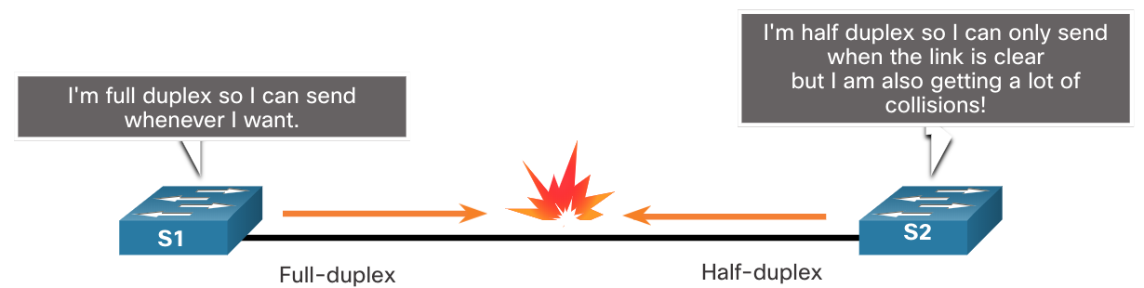
Cambiar velocidades y métodos de reenvío Configuración dúplex y velocidad
La falta de coincidencia dúplex es una de las causas más comunes de problemas de rendimiento en enlaces Ethernet de 10/100 Mbps. Se produce cuando un puerto del enlace funciona en semidúplex, mientras que el otro puerto opera en dúplex completo.
Esto sucede cuando uno o ambos puertos de un enlace se restablecen, y el proceso de autonegociación no configura ambos participantes del enlace de la misma manera.
También puede ocurrir cuando los usuarios reconfiguran un lado del enlace y olvidan reconfigurar el otro. Ambos lados de un enlace deben tener activada la autonegociación, o bien ambos deben tenerla desactivada. La práctica recomendada es configurar ambos puertos del switch Ethernet como dúplex completo.
Notes:
7- Conmutación Ethernet
7.4 - Velocidades de switch y métodos de reenvío
7.4.4 – Configuración de dúplex y velocidad

Slide 40
Cambiar velocidades y métodos de reenvío Auto-MDIX
Las conexiones entre dispositivos requerían el uso de un cable cruzado o directo. El tipo de cable requerido dependía del tipo de dispositivos de interconexión.
Nota: Una conexión directa entre un router y un host requiere una conexión cruzada.
Actualmente, la mayor parte de los dispositivos admiten la característica interfaz cruzada automática dependiente del medio (auto-MDIX). Cuando está habilitado, el conmutador detecta automáticamente el tipo de cable conectado al puerto y configura las interfaces en consecuencia.
La función auto-MDIX está habilitada de manera predeterminada en los conmutadores que ejecutan Cisco IOS Release 12.2 (18) SE o posterior. Sin embargo, la característica podría estar deshabilitada. Por esta razón, siempre debe utilizar el tipo de cable correcto y no confiar en la función Auto-MDIX.
Auto-MDIX se puede volver a habilitar mediante el comando de configuración de la interfaz automática de mdix .
Notes:
7- Conmutación Ethernet
7.4 - Velocidades de switch y métodos de reenvío
7.4.5 — MDIX automático
7.4.6 — Compruebe su comprensión — Cambiar velocidades y métodos de reenvío

Slide 41
7.5 - Módulo de práctica y cuestionario
Notes:
7- Conmutación Ethernet
7.5 Módulo de práctica y cuestionario

Slide 42
Práctica del módulo y cuestionario ¿Qué aprendí en este módulo?
Ethernet funciona en la capa de enlace de datos y en la capa física. Los estándares de Ethernet definen los protocolos de capa 2 y las tecnologías de capa 1.
Ethernet utiliza las subcapas LLC y MAC de la capa de enlace de datos para operar.
Los campos de trama Ethernet son: delimitador de tramas de preámbulo y inicio, dirección MAC de destino, dirección MAC de origen, EtherType, datos y FCS.
El direccionamiento MAC proporciona un método para la identificación del dispositivo en la capa de enlace de datos del modelo OSI.
Una dirección MAC de Ethernet es una dirección de 48 bits expresada con 12 dígitos hexadecimales o 6 bytes.
Cuando un dispositivo reenvía un mensaje a una red Ethernet, el encabezado Ethernet incluye las direcciones MAC de origen y destino. En Ethernet, se utilizan diferentes direcciones MAC para las comunicaciones de unidifusión, difusión y multidifusión de capa 2.
Notes:
7- Conmutación Ethernet
7.5 – Práctica del módulo y cuestionario
7.5.1 - ¿Qué aprendí en este módulo?
7.5.2 — Prueba de módulo — Ethernet Switchig

Slide 43
Práctica del módulo y cuestionario ¿Qué aprendí en este módulo? (Contd.)
Un switch Ethernet de capa 2 toma sus decisiones de reenvío basándose únicamente en las direcciones MAC Ethernet de capa 2.
El switch arma la tabla de direcciones MAC de manera dinámica después de examinar la dirección MAC de origen de las tramas recibidas en un puerto.
El switch reenvía las tramas después de buscar una coincidencia entre la dirección MAC de destino de la trama y una entrada de la tabla de direcciones MAC.
Los switches utilizan uno de los siguientes métodos de reenvío para cambiar datos entre puertos de red: store-and-forward switching o cut-through switching. Dos variantes de conmutación de corte son avance rápido y sin fragmentos.
Dos métodos de almacenamiento en búfer de memoria son la memoria basada en puertos y la memoria compartida.
Hay dos tipos de configuraciones dúplex utilizadas para las comunicaciones en una red Ethernet: dúplex completo y medio dúplex.
Notes:
7- Conmutación Ethernet
7.5 – Práctica del módulo y cuestionario
7.5.1 - ¿Qué aprendí en este módulo?
7.5.2 — Prueba del módulo — Conmutación Ethernet

Slide 44
Módulo 7: Conmutación Ethernet Nuevos Términos y comandos
Store-and-Forward Switching
Cut-through Switching
Fast-Forward Switching
Fragment-free Switching
OUI (Organizationally Unique Identifier)
ARP (Address Resolution Protocol)
ND (Neighbor Discovery)
Port-based memory
Shared memory
Auto-MDIX

